Slide 1
GT2 - 6 juin 2023
Indicateurs de suivi de
l’évolution des CAR déclarées

Slide 2
Suivi de l’évolution des CAR déclarées
Lors de la mise en service d’un PCE au cours de l’année N, le fournisseur estime et déclare la valeur de la CAR qui sera utilisée jusqu’à ce qu’une nouvelle CAR puisse être calculée.
Afin de pouvoir contrôler la qualité de ces CAR déclarées, et mettre en évidence d’éventuelles sur- ou sous-estimations systématiques des CAR déclarées le CSP a retenu le suivi des 2 indicateurs suivants :
  Indicateur 1 : pour les PCE 6M et 1M mis en service entre 12 et 18 mois plus tôt environ, comparer la valeur des CAR déclarées à l’époque à la valeur des premières CAR calculées
  Indicateur 3 : en cas de reprise d’un PCE, comparer la CAR calculée précédemment avec la CAR déclarée par le nouveau fournisseur.
CAR CALC N-1
(période 1an)
Requêtage CAR de MES (période 6 mois)
CAR CALC N+1 (période 1an)
Indicateur 3
Indicateur 1

Slide 3
Suivi de l’évolution des CAR déclarées
Indicateur 1 : pour les PCE 6M et 1M mis en service il y a entre 12 et 18 mois, comparer la valeur des CAR déclarées à l’époque à la valeur des premières CAR calculées après la mise en service
  Pour l’ensemble des fournisseurs, la CAR déclarée moyenne sur la période 01/01/2022 au 30/06/2022 vaut 12 069 kWh et la première CAR calculée moyenne N+1 vaut 11 638 kWh (-3,6%)
    Un an auparavant : CAR moyenne déclarée 11 087 kWh et première CAR calculée N+1 de 11 445 kWh (+3,2%)
Par rapport à l’année précédente, les CAR déclarées moyennes augmentent d’environ 982 kWh, et les premières CAR calculées subissent une hausse de 193 kWh environ.

Slide 4
Suivi de l’évolution des CAR déclarées
Indicateur 3 : en cas de reprise d’un PCE actif (mise en service sur point non libre), comparer la CAR calculée précédemment avec la CAR déclarée par le nouveau fournisseur.
  Pour l’ensemble des PCE, la CAR moyenne déclarée par le nouveau fournisseur est de 12 069 kWh, elle est inférieure de -8 % à la CAR moyenne N-1 calculée précédemment (13 117 kWh)
    Un an précédemment : CAR moyenne déclarée 11 087 kWh, soit -9% vs CAR N-1 de 12 186 kWh
Nous constatons une augmentation de 931 kWh environ sur les CAR N-1.

Slide 5
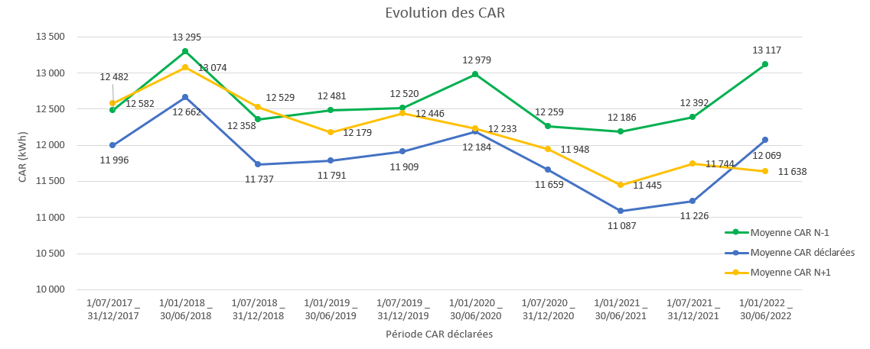
Evolution des indicateurs 1 et 3
Les CAR N-1 et déclarées remontent de façon uniforme.
Les CAR N+1, restent stables et voient leur niveau passer en dessous des CAR déclarées.

